Slide 1






战略
研发
市场
数据挖掘原理
主讲教师：李志勇
团队
责任
数据科学系
数字农业工程技术研究中心
合作
移动：13882213811 电邮: lzy@sicau.edu.cn

Slide 2
第三章：数据预处理
——抽丝剥茧 去伪存真
主讲教师：李志勇

Slide 3

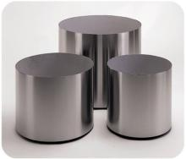
主要介绍内容
3.1 数据清洗
3.2 离群值
3.3 数据变换
3.4 特征选择
3.5 主成分分析
3.6 线性判别分析

Slide 4


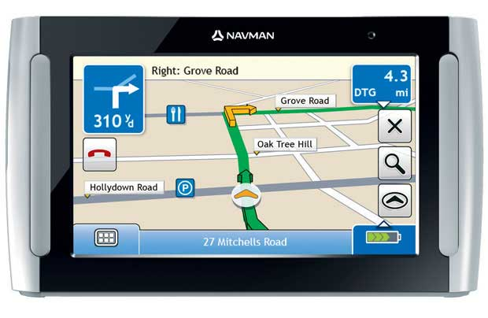

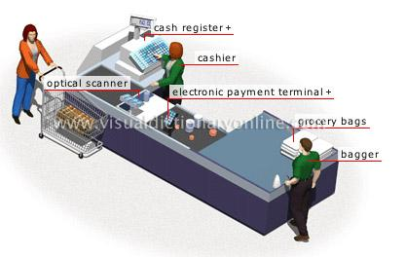
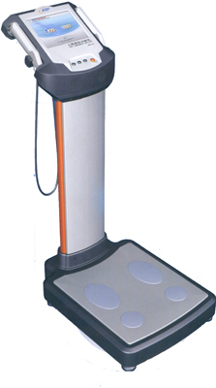
3.1 数据清洗

Slide 5
3.1 数据清洗
现实世界中数据大体上都是不完整、不一致且含有噪声的脏数据，无法直接进行数据挖掘，或挖掘结果差强人意。
不完整(缺失)
Occupancy = “ ”
不一致
Age = “42” vs. Birthday = “01/09/1985”
含噪声(离群点)
Salary = “-100”
其它
冗余字段
不平衡数据集
其形式不适合数据挖掘模型的数据

Slide 6
3.1 数据清洗
缺失值产生的原因
机械原因：由于机械原因导致的数据收集或保存的失败造成的数据缺失
人为原因：由于人的主观失误、历史局限或有意隐瞒造成的数据缺失
缺失值的类型
完全随机缺失(MCAR)：变量缺失值发生的可能性与其他变量无关也与该变量自身无关
随机缺失(MAR)：某变量出现缺失值的可能性依赖于其他变量
完全非随机缺失(MANR)：某变量出现缺失值的可能性只与自身相关

Slide 7
3.1 数据清洗
缺失值的处理方法
删除含有缺失值的个案 :简单删除法和权重法
缺失值插补
均值插补：如果缺失值是定距型的，就以该属性存在值的平均值来插补缺失的值；如果缺失值是非定距型的，用该属性的众数来补齐缺失的值。
利用同类均值插补：它用层次聚类模型预测缺失变量的类型，再以该类型的均值插补。
极大似然估计：假设模型对于完整的样本是正确的，那么通过观测数据的边际分布可以对未知参数进行极大似然估计。
多重插补：通常是估计出待插补的值，然后再加上不同的噪声，形成多组可选插补值。
Notes:
权重法：把数据不完全的个案标记后，将完整的数据个案赋予不同的权重，个案的权重可以通过logistic或probit回归求得。

Slide 8
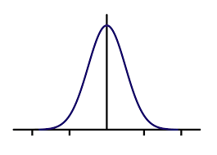
3.1 数据清洗
P(Y|X)
M_Y
Y
M_Y
M_Y
X
缺失值的处理方法——利用同类均值插补(例)

Slide 9
3.2 离群点(outliers)
Outliers
y
y = x + 1
x
离群点( outlier) 是偏离了其它值的趋势的极端值

Slide 10

3.2 离群点(outliers)
Outliers
离群点( outlier) 是偏离了其它值的趋势的极端值

Slide 11

3.2 离群点(outliers)
离群点(Outlier) vs. 异常点(Anomaly)
对于姚明算不算离群点？这本身就是一个非常不严谨的问题。

Slide 12
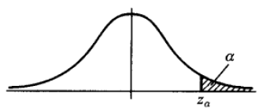
3.2 离群点(outliers)
大多数的参数统计数值，如均值、标准差、相关系数等，以及基于这些参数的统计分析，均对离群值高度敏感。因此，离群值的存在会对数据分析造成极大影响。
针对不同的数据形式，有不同的异常检测实现方法。常用的有基于分布的方法，在上、下α分位点之外的值认为是异常值，对于属性值常用此类方法。
例如，高斯分布的横轴区间（μ-3σ，μ+3σ）内的面积为99.73%。 因此，离群值会高于或低于平均值3倍变量标准差。

Slide 13
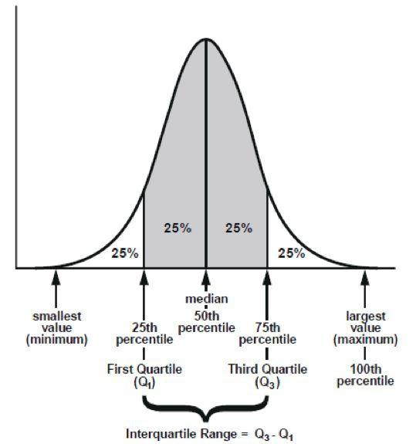
3.2 离群点(outliers)
分位数（Quantile），亦称分位点，是指将一个随机变量的概率分布范围分为几个等份的数值点。可以采取计算分位数和四分位数间距范围的方法将数据集分为以下四部分：

Slide 14
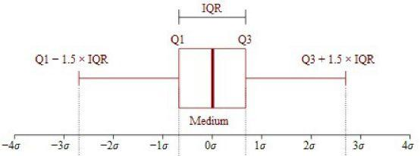
3.2 离群点(outliers)
IQR (Inter quantiles range)= 75th quantile — 25th quantile
若满足小于Q₁-1.5＊IQR或大于Q₃+1.5＊IQR，
则被认定为离群值。

Slide 15
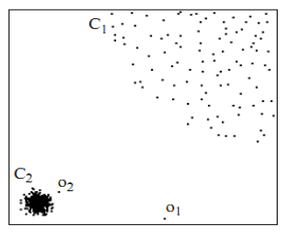
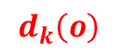
3.2 离群点(outliers)
基于距离的方法适用于二维或高维坐标体系内异常点的判别，例如二维平面坐标或经纬度空间坐标下异常点识别。
LOF算法的相关定义：
d(o,p)：两点o和p之间的距离;
点o的第k距离d_{k}(o)也就是距离o第k远的点的距离;
点o的第k距离邻域N_{k}(o)也就是点o的第k距离以内的所有点，包括第k距离;
k=3
p₂
p₁
o
p₄
$$d_{k}\left(o\right)$$
p₃

Slide 16
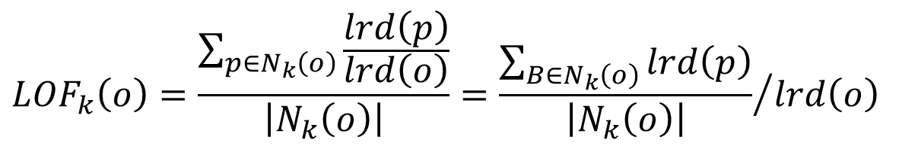
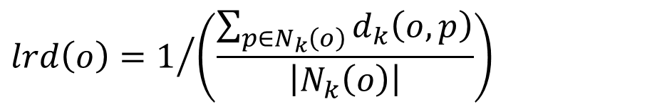
3.2 离群点(outliers)
LOF算法的相关定义(续)：
点o的局部可达密度(local reachability density)表示点o的第k邻域内点到o的平均可达距离的倒数
$$lrd\left(o\right)=1/{\left(\frac{\sum_{p∈N_{k}\left(o\right)}{d_{k}\left(o,p\right)}}{\left|N_{k}\left(o\right)\right|}\right)}$$
点o的局部离群因子(local outlier factor)表示点o的邻域点N_{k}(o)的局部可达密度与点o的局部可达密度之比的平均数
$${LOF}_{k}\left(o\right)=\frac{\sum_{p∈N_{k}\left(o\right)}{\frac{lrd\left(p\right)}{lrd\left(o\right)}}}{\left|N_{k}\left(o\right)\right|}={\frac{\sum_{B∈N_{k}\left(o\right)}{lrd\left(p\right)}}{\left|N_{k}\left(o\right)\right|}}/{lrd\left(o\right)}$$

Slide 17
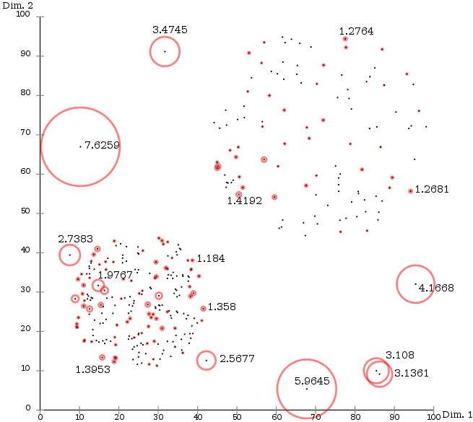
3.2 离群点(outliers)

Slide 18

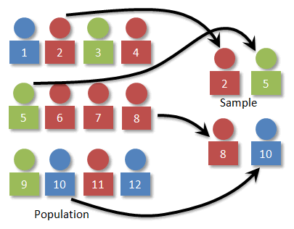
3.3 数据变换
在数据预处理过程中，不同的数据适合不同的数据挖掘算。数据变换是一种将原始数据变换成较好数据格式的方法，以便作为数据处理前特定数据挖掘算法的输入。数据变换策略包括如下几种：
类型转换
规范化
采样

Slide 19
3.3.1 类型转换
连续型
实值: 温度, 身高, 体重 …
离散型
整数值: 人数 …
序数型
排名: {优, 良, 中, 差} …
名词型
职业: {教师, 工人, 销售员} …
字符型
文本: “Tsinghua University”, “No. 123, Pingan Avenue” …

Slide 20










3.3.1 类型转换
5
4
Size
3
2
1
1
2
3
Color
红色：1 绿色：2 蓝色：3

Slide 21


3.3.1 类型转换
5
4
Size
3
2
1
1
2
3
Color
红色：1 蓝色：2 绿色：3

Slide 22
3.3.1 类型转换
1
0 0 0 1
2
0 0 1 0
3
0 1 0 0
4
1 0 0 0

Slide 23
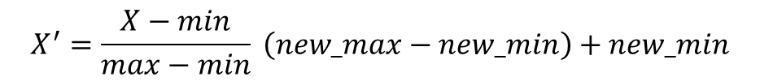
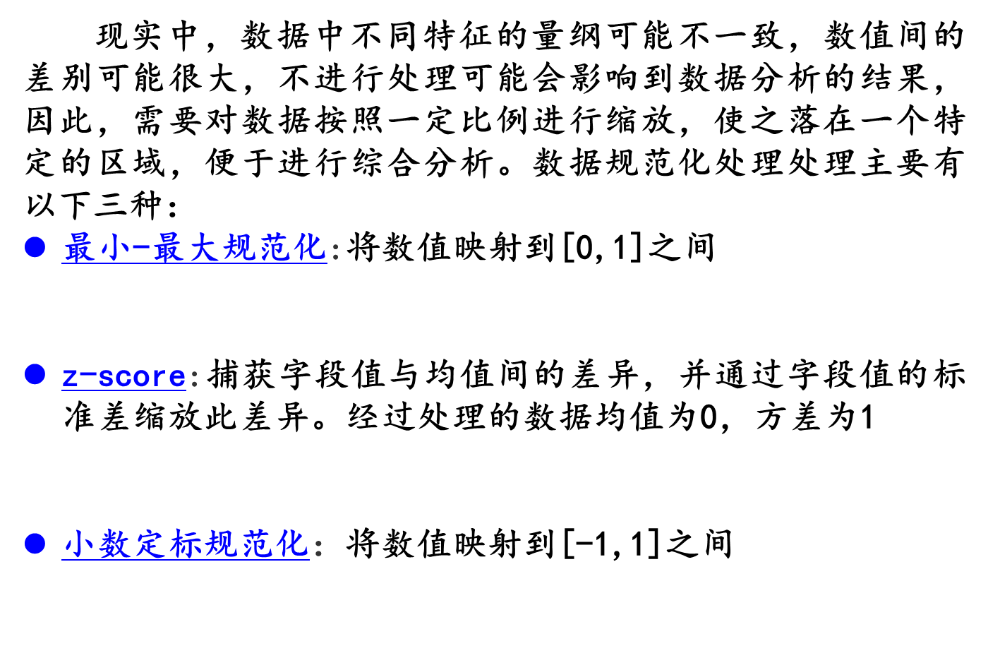
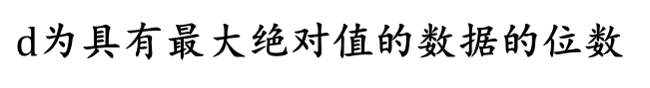
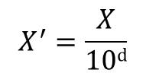
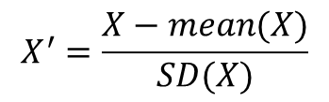
3.3.2 规范化
现实中，数据中不同特征的量纲可能不一致，数值间的差别可能很大，不进行处理可能会影响到数据分析的结果，因此，需要对数据按照一定比例进行缩放，使之落在一个特定的区域，便于进行综合分析。数据规范化处理处理主要有以下三种：
最小-最大规范化:将数值映射到[0,1]之间
z-score:捕获字段值与均值间的差异，并通过字段值的标准差缩放此差异。经过处理的数据均值为0，方差为1
小数定标规范化：将数值映射到[-1,1]之间
$$X^{′}=\frac{X−min}{max−min} \left(new_max−new_min\right)+new_min$$
$$X^{′}=\frac{X−mean(X)}{SD(X)}$$
$$X^{′}=\frac{X}{10d}$$
$d$为具有最大绝对值的数据的位数

Slide 24
3.3.3 采样
不平衡（均衡）数据集
不平衡数据集指的是数据集各个类别的样本数目相差巨大。以二分类问题为例，假设正类的样本数量远大于负类的样本数量，这种情况下的数据称为不平衡数据。
不平衡数据集举例
在二分类问题中，训练集中class 1的样本数比上class 2的样本数的比值为60:1。使用逻辑回归进行分类，最后结果是其忽略了class 2，将所有的训练样本都分类为class 1。
在三分类问题中，三个类别分别为A，B，C，训练集中A类的样本占70%，B类的样本占25%，C类的样本占5%。最后分类器对类A的样本过拟合了，而对其它两个类别的样本欠拟合。

Slide 25
3.3.3 采样
红色 蓝色
10%
5%
85%
Classifier A
Classifier B
训练集的95%的样本是属于同一个类的，而分类器将所有的样本都分类为该类，在这种情况下，该分类器是无效的，尽管最后的分类准确度为95%。

Slide 26
3.3.3 采样
不平衡（均衡）数据集常用的处理方法
扩充数据集
获得更多数据，尤其是小类（该类样本数据极少）的数据，更多的数据往往能得到更多的分布信息。
对数据集进行重采样
过采样（over-sampling):对小类的数据样本进行过采样来增加小类的数据样本个数。
欠采样（under-sampling）:对大类的数据样本进行欠采样来减少大类的数据样本个数。
人造数据
SMOTE(Synthetic Minority Over-sampling Technique)

Slide 27
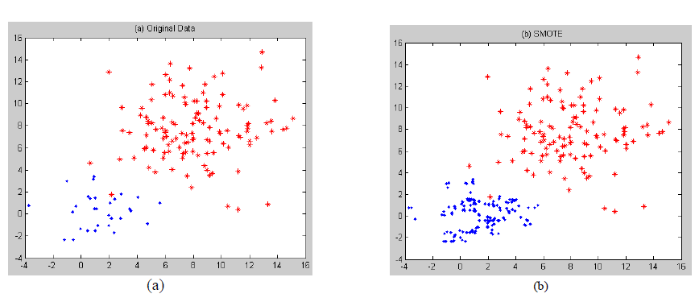
3.3.3 采样
SMOTE是一种过采样算法，它构造新的小类样本而不是产生小类中已有的样本的副本。它基于距离度量选择小类别下两个或者更多的相似样本，然后选择其中一个样本，并随机选择一定数量的邻居样本对选择的那个样本的一个属性增加噪声。

Slide 28
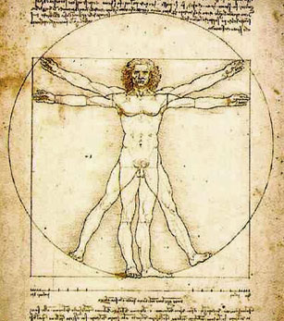
3.4 特征选择
年龄
体重
含噪?
身份证号
党员
身高
相关?
收入
位置
重复?
教育程度
冗余?
地址
职业
男人 or 女人？
特征选择的定义：
从特征集合中挑选一组最具统计意义的特征，达到降维

Slide 29
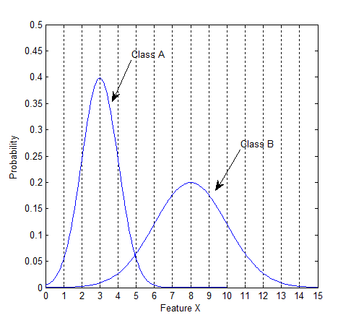
3.4 特征选择
选择一个连续型属性来区分男人和女人，如身高、体重

Slide 30
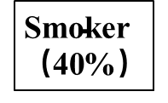
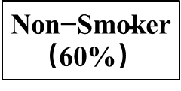
3.4 特征选择
Smoker？
$\text{Smoker}$（40%）
$\text{Non}\text{−}\text{Smoker}$（60%）
Male
(95%)
Female
(5%)
Male
(80%)
Female
(20%)
选择一个离散型属性来区分男人和女人，如是否吸烟

Slide 31
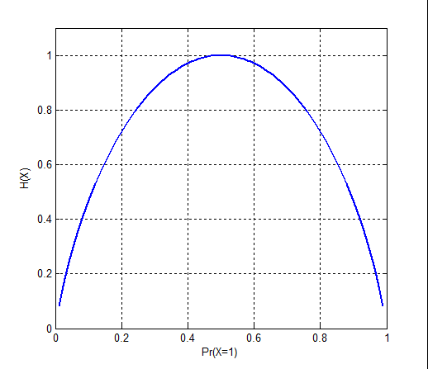
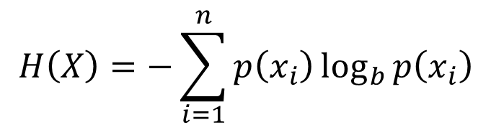
3.4 特征选择
信息熵：衡量系统的不确定性
一个离散型的随机变量X的熵H(X)定义为：
对概率取负对数表示了一种可能事件发生时候携带出的信息量。把各种可能表示出的信息量乘以其发生的概率之后求和，就表示了整个系统所有信息量的一种期望值。
$$H\left(X\right)=−\sum_{i=1}^{n}{p\left(x_{i}\right)\log_{b}{p\left(x_{i}\right)}}$$
公式中对数函数不局限于采用特定的底，如果以2为底，熵的单位称作比特(bit)；如果以自然对数e为底，熵的单位称作纳特(nat)。

Slide 32
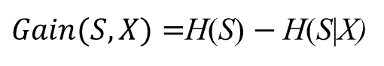
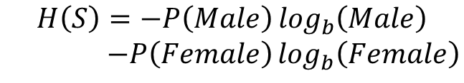
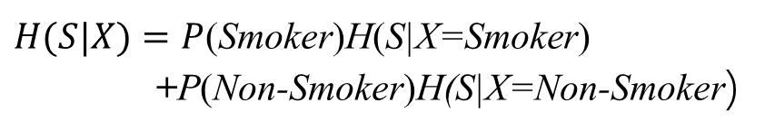
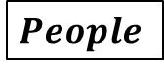
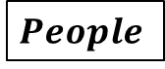
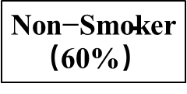

3.4 特征选择
$$People$$
原信息量：
Female
(50%)
$$H\left(S\right)=−P\left(Male\right)\log_{b}\left(Male\right)$$
$$−P\left(Female\right)\log_{b}\left(Female\right)$$
Male
(50%)
$$People$$
新信息量：
$H(S|X)=P$(Smoker)H(S|X=Smoker)
+P(Non-Smoker)H(S|X=Non-Smoker)
Smoker？
$\text{Smoker}$（40%）
$\text{Non}\text{−}\text{Smoker}$（60%）
Male
(95%)
Female
(5%)
Male
(80%)
Female
(20%)
信息增量：
$Gain(S,X)=$H(S)$−$H(S|X)

Slide 33

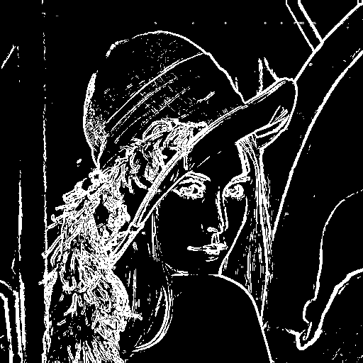
3.5 降维方法
原始的高维空间中包含有冗余信息以及噪音信息，在实际应用例如图像识别中造成了误差，降低了准确率。
降维就是采用某种映射方法，将原高维空间中的数据点映射到低维度的空间中。

Slide 34

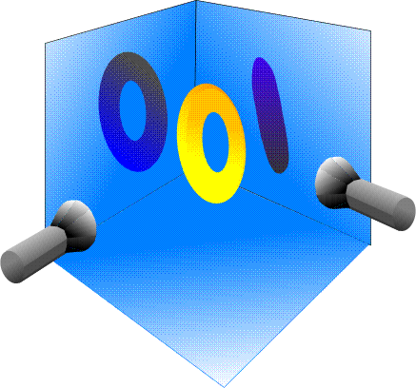
3.5.1 主成分分析
主成分分析Principal Component Analysis(PCA)是最常用的线性降维方法，它的目标是通过某种线性投影，将高维的数据映射到低维的空间中表示，并期望在所投影的维度上数据的方差最大，以此使用较少的数据维度，同时保留住较多的原数据点的特性。

Slide 35
3.5.1 主成分分析
PCA的工作就是从原始的空间中顺序地找一组相互正交的坐标轴，其中，第一个新坐标轴选择是原始数据中方差最大的方向，第二个新坐标轴选取是与第一个坐标轴正交的平面中使得方差最大的，依次类推，可以得到n个这样的坐标轴。
Minor
Major
Feature X₂
Feature X₁

Slide 36
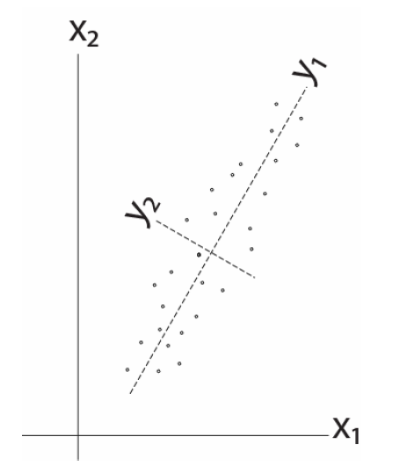
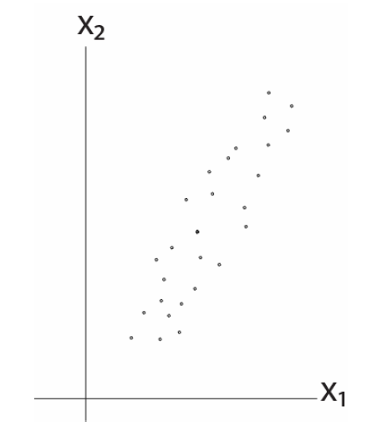
3.5.1 主成分分析
2D Example

Slide 37
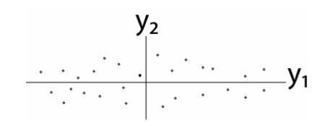
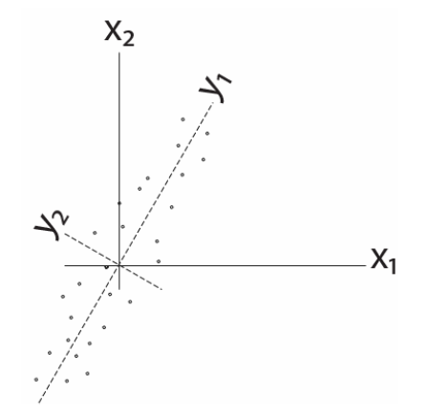
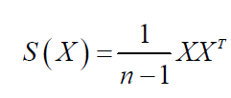
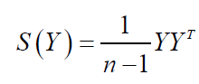
3.5.1 主成分分析
去除相关性
通过坐标旋转，去除原始数据的相关性
2D Example

Slide 38
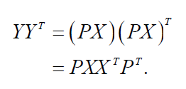
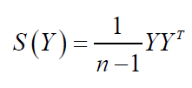
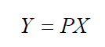
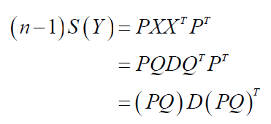
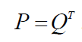
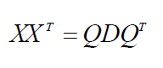
3.5.1 主成分分析
目标: S(y)的对角线项为非零，所有非对角线元素都为零。
特征分解
最优的P（旋转矩阵）是由数据协方差矩阵前 k 个最大的特征值对应的特征向量作为列向量构成的。这些特征向量形成一组正交基并且最好地保留了数据中的信息。

Slide 39
3.5.1 主成分分析
基于特征值分解协方差矩阵实现PCA算法
1) 去平均值(即去中心化)，即每一位特征减去各自的平均值。
2) 计算协方差矩阵,注：这里除或不除样本数量n或n-1,其实对求出的特征向量没有影响。
3) 用特征值分解方法求协方差矩阵的特征值与特征向量。
4) 对特征值从大到小排序，选择其中最大的k个。然后将其对应的k个特征向量分别作为行向量组成特征向量矩阵P。
5) 将数据转换到k个特征向量构建的新空间中，即Y=PX。

Slide 40
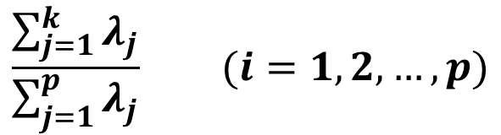
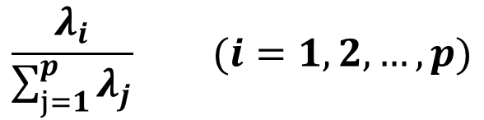
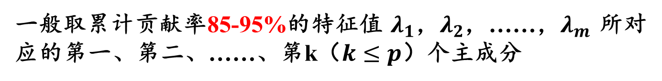
3.5.1 主成分分析
计算主成分贡献率及累计贡献率
贡献率
$$\frac{λ_{i}}{\sum_{j=1}^{p}{λ_{j}}} (i=1,2,…,p)$$
累计贡献率
$$\frac{\sum_{j=1}^{k}{λ_{j}}}{\sum_{j=1}^{p}{λ_{j}}} (i=1,2,…,p)$$
一般取累计贡献率85-95%的特征值 $λ_{1}\text{，}λ_{2}$，……，$λ_{m}$ 所对应的第一、第二、……、第k（$k≤p$）个主成分

Slide 41
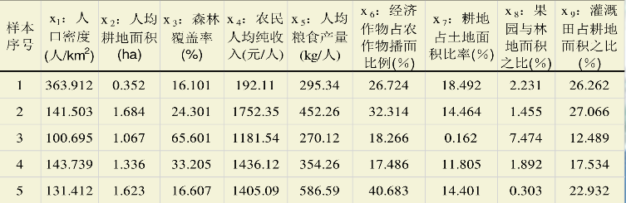

对某农业生态经济系统做主成分分析

Slide 42

3.5.1 主成分分析
步骤如下:
（1）将表中的数据作标准差标准化，计算相关系数矩阵。
相关系数矩阵

Slide 43

3.5.1 主成分分析
（2）由相关系数矩阵计算特征值，以及主成分的贡献率与累计贡献率
特征值及主成分贡献率
由表可知，第一，第二，第三主成分的累计贡献率已高达86.596%（大于85%），故只需要求出第一、第二、第三主成分即可。

Slide 44





3.5.2 线性判别分析

Slide 45


3.5.2 线性判别分析

Slide 46

3.5.2 线性判别分析
轴2
轴1
如果图中两堆点是两类的话，那么我们就希望它们能够投影到轴1去（PCA结果为轴2），这样在一维空间中也是很容易区分的。

Slide 47


3.5.2 线性判别分析
给定训练样例集，设法将样例投影到一条直线上，要求投影后的数据点能够保持以下两种性质：
同类别的数据点尽可能的接近(within class)
不同类别的数据点尽可能的分开(between class)

Slide 48


3.5.2 线性判别分析
Fisher 准则(1936)
不同类别的数据的类别中心之间的距离尽可能的大
每一种类别数据的投影点尽可能的接近

Slide 49






3.5.2 线性判别分析
between-class
within-class

Slide 50



3.5.2 线性判别分析
求梯度取零得到驻点：
分母忽略不计：
等式两边同除$w^{t}S_{w}w$：
J
标量

Slide 51


3.5.2 线性判别分析
特征向量问题!
标量

Slide 52
测试题
单选题
1. 以下关于数据预处理的描述正确的是：
A 需要借助领域知识
B 核心内容就是缺失数据填充
C 数据挖掘工作的基础性工作
D 主要靠标准化算法自动处理
2. 关于离群点的判定：
A 主要看其与近邻的平均距离
B 主要看其与近邻的最大距离
C 需要考虑相对距离因素
D 主要靠感觉

Slide 53
测试题
3. 按A, B, C, D打分的考试成绩数据属于：
A 数值型（连续）
B 数值型（离散）
C 序数型（Ordinal）
D 标称型（Nominal）
E 字符
4. 特征选择与特征提取的关系是：
A 特征提取包含特征选择
B 特征选择包含特征提取
C 一码事，说法不同而已
D It is like comparing apples and oranges.
判断题：熵衡量的是系统的不确定性，熵值越大（接近于1）说明系统的不确定性越低。

Slide 54


